Slide 1
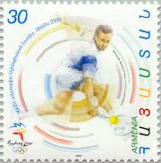
Презентация на тему: «теннис»
Выполнила: ученица 9Б класса
Искандерова Лениза
Проверила: Маньякова С.С.

Slide 2
Теннис
Теннис — вид спорта, в котором соперничают либо два игрока («одиночная игра»), либо две команды, состоящие из двух игроков («парная игра»). Задачей соперников (теннисистов или теннисисток) является при помощи ракеток отправлять мяч на сторону соперника так, чтобы тот не смог его отразить, при этом, чтобы мяч не вылетел за поле игры. Теннис является олимпийским видом спорта.

Slide 3
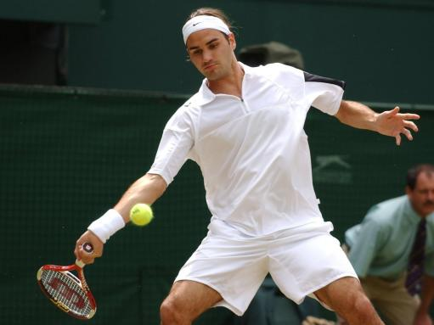

Slide 4
История тенниса
В настоящее время достоверно неизвестно, кто изобрёл теннис, но, по наиболее распространённой версии, родоначальником игры был майор Уолтон Вингфилд. Он придумал игру для развлечения гостей на приёмах в своем особняке в Уэльсе и в 1873 г. опубликовал первые правила игры. В качестве основы он использовал существующую уже несколько веков игру реал-теннис, зародившуюся в XII веке во Франции, и которая была популярна в кругах французской аристократии вплоть до времён Великой Французской революции. Предвидя коммерческий потенциал в игре, Вингфилд запатентовал её в 1874 г., но никакой выгоды из этого впоследствии получить не смог. Теннис начал стремительно развиваться в Великобритании и США.

Slide 5
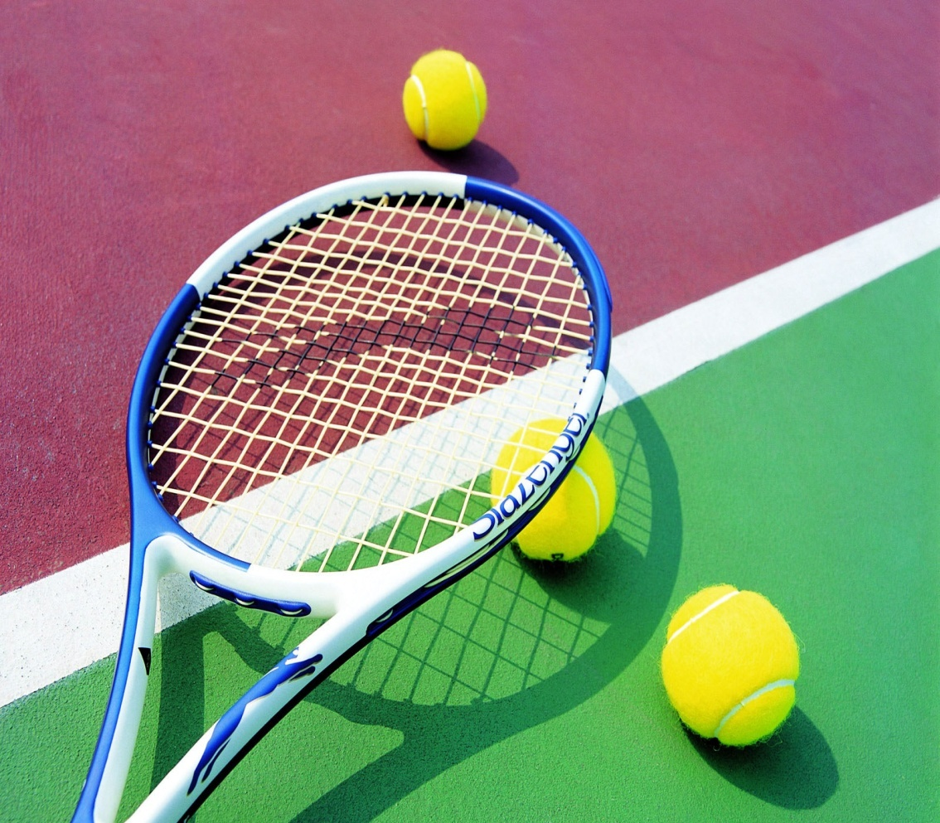
Инвентарь:
Корт;
Ракетка;
Мяч

Slide 6
Корт
В теннис играют на прямоугольной площадке с ровной поверхностью и нанесённой разметкой — корте. Посередине корта натянута сетка, которая проходит по всей ширине, параллельно задним линиям, и разделяет корт на две равные половины.
Существуют различные виды покрытий теннисных кортов: травяные, грунтовые, твёрдые, либо синтетические ковровые. Тип покрытия влияет на отскок мяча и динамику передвижения игроков, поэтому стратегии игры на кортах с разными покрытиями могут кардинально различаться. При этом, нет какого-то одного предпочтительного покрытия, и даже самые престижные профессиональные турниры проводятся на кортах разных типов.

Slide 7
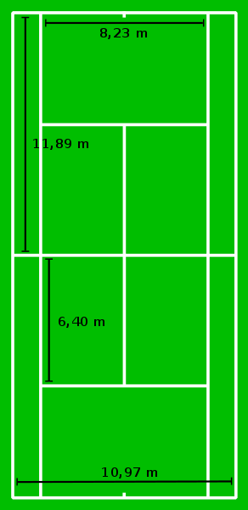
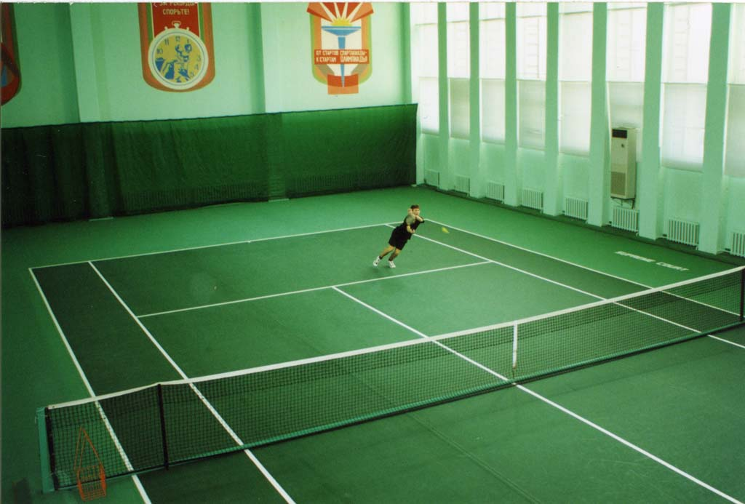

Slide 8
Ракетка
Для нанесения ударов по мячу игрок использует ракетку, которая состоит из рукоятки и округлого обода с натянутыми струнами. Струнная поверхность используется для ударов по мячу. Обод для ракеток изначально изготавливались из дерева, в настоящее время — из сложных композитов, состоящих из керамики, углеволокна и металлов.
Струны для теннисных ракеток бывают искусственные и натуральные . Ранее считалось, что натуральные струны обладают наилучшими характеристиками для игры, но современные искусственные струны сравнились по характеристикам с натуральными.

Slide 9
Мяч
Для игры используется полый резиновый мяч, покрытый войлоком, окрашенный в яркий цвет, с нанесённой замкнутой линией характерной формы. Наиболее распространены мячи с давлением, но бывают мячи без внутреннего давления, изготовленные из более жёсткой резины для лучшего отскока.

Slide 10
Ракетка
Мяч

Slide 11
Правила игры
Игроки (команды) находятся по разным сторонам сетки. Один из них является подающим и вводит мяч в игру, производит подачу. Второй игрок — принимающий подачу. Задача игроков — направлять мяч ударами ракетки на сторону соперника, попадая при этом мячом в границы корта. Игрок должен успеть в свою очередь ударить по мячу, пока тот не коснулся корта более одного раза. Возможно также ударить по мячу, не дожидаясь его падения на корт — сыграть с лёта. Игрок, допустивший ошибку, проигрывает розыгрыш, а его соперник набирает очко.
Игрокам необходимо набирать очки для выигрышей геймов. Игрок, первым выигравший 6 геймов, считается выигравшим «сет». После счёта в сете 5:5 для выигрыша сета необходимо выиграть два гейма подряд. Если сет играется с «тай-брейком», он назначается при счёте в сете 6:6. Для выигрыша матча необходимо выиграть 2 из 3 либо 3 из 5 сетов. Как только один из игроков набирает необходимое количество выигранных сетов, матч завершается.

Slide 12
Судейство
В официальных матчах всегда присутствует судья, который для лучшего обзора корта сидит на возвышении — вышке, поэтому его называют судьёй на вышке. Судья имеет абсолютное право выносить решения, и оспаривать их в теннисе считается плохим тоном. Судье на вышке могут помогать судьи на линии, которые определяют, приземлился ли мяч в пределах корта.
С сезона 2006 года на турнирах WTA и ATP стали официально применяться системы электронного судейства. Такие системы позволяют с высокой точностью определить точку падения мяча и тем самым снизить количество судейских ошибок и спорных ситуаций.

Slide 13
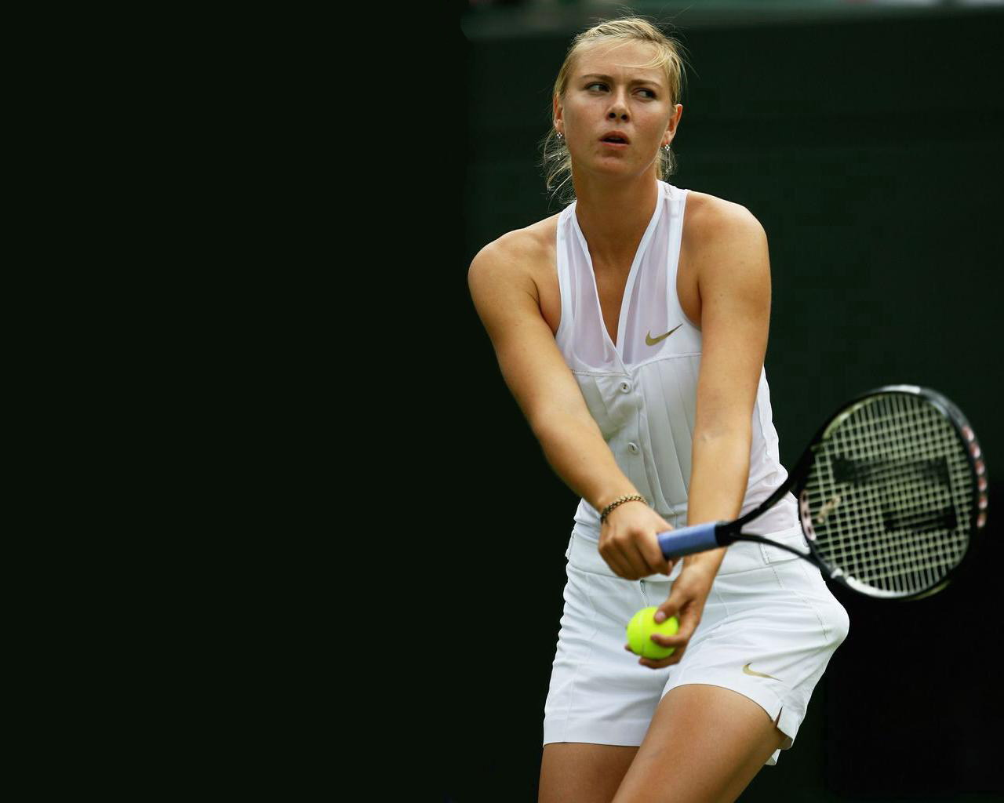
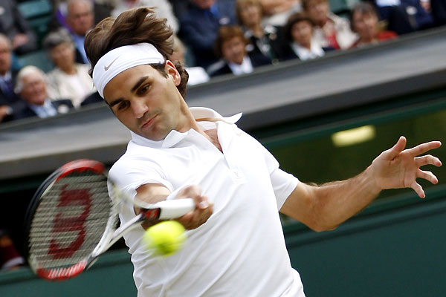

Slide 14
Турниры
Теннисные турниры обычно разделяются на мужские и женские. В каждом турнире может участвовать заранее определённое количество игроков. Наиболее распространены соревнования одиночные мужские и женские, парные мужские и женские (участвуют команды из двух игроков одного пола), смешанные парные (команды из игроков обоих полов). Нередко проводятся турниры для определённой возрастной группы: детские, юношеские, турниры ветеранов. Существуют также турниры для инвалидов.
Наиболее крупные и представительные турниры проводятся в рамках ATP-тура для мужчин и WTA-тура для женщин. Победители и участники турниров получают призовые деньги, а также очки, на основе которых строятся мировые рейтинги среди мужчин (рейтинг ATP) и женщин (рейтинг WTA).

Slide 15
Самыми престижными считаются турниры Большого шлема, в число которых входят Открытый чемпионат Австралии, Открытый чемпионат Франции, Уимблдонский турнир и Открытый чемпионат США.
Проводятся также турниры среди национальных сборных среди мужчин — Кубок Дэвиса, среди женщин — Кубок Федерации и среди смешанных команд — кубок Хопмана. Эти соревнования проводятся под эгидой Международной федерации тенниса (ITF).
Крупнейший турнир, устраиваемый в России — Кубок Кремля.

Slide 16
Знаменитые теннисисты
Среди великих игроков Открытой эры называют Рода Лейвера, Джимми Коннорса, Джона Ньюкомба, Стена Смита, Бьорна Борга, Джона Макинроя, Ивана Лендла, Стефана Эдберга, Джима Курье, Матса Виландера, Андре Агасси, Пита Сампраса, Роджера Федерера. Среди женщин: Крис Эверт, Мартину Навратилову, Штефи Граф, Монику Селеш, Мартину Хингис.
Немало легендарных игроков существовало в истории тенниса и до начала Открытой эры. Среди них: Билл Тильден, Элсуорт Вайнс, Фред Перри, Дон Бадж, Бобби Ригс, Джек Креймер, Панчо Сегура, Френк Седжман, Панчо Гонзалез, Кен Роузуолл, Лью Хоуд. В течение многих лет знатоки тенниса считали Билла Тильдена лучшим спортсменом когда-либо игравшим в теннис. В 1950-х и 1960-х г.г. многие сходились во мнении, что Панчо Гонзалез сменил Тильдена на вершине тенниса. Любой из упомянутых теннисистов мог бы посоперничать с современными игроками.

Slide 17
